Slide 1
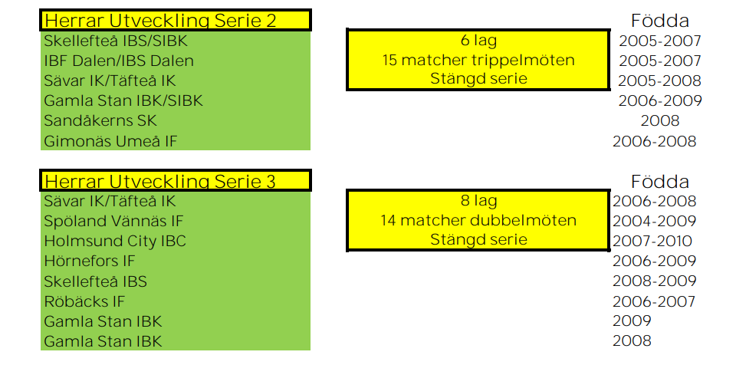
Utvecklingsserie: (speltid 15 min * 3, pausetid 5 min)

Slide 2
Spelidé och förenings upplägg
Tränarna förklarar…

Slide 3
Till Spelarmötet:
Träningsnärvaron för samtliga (både målvakter och utespelare) kommer avgöra vilka som kallas till match denna säsong!
Svara på kallelsen så fort du kan så att tränarna kan planera träningen.
Krav att vara redo för samling/genomgång 15 min före träningen börjar i hallen.
10 min samling efter träningen i omklädningsrummet för alla.
30 min fys före 2 av veckans träningar från v.42 och framåt.

Slide 4
Närvaro och frånvaro
Närvaron på träningar kommer att resultera till hur många matcher man får spela.
Alltid samling i anvisat omklädningsrum 15 min innan träningen ska börja, 45 min före match.
Frånvaro meddelas genom att man svarar ”kommer inte” på kallelsen.
Vid frånvaro vid matcher så går ni in och svarar/ändrar statusen på den kallelse som är utskickad för just den matchen. Om man behöver lämna sin frånvaro efter att kallelsen har stängt så skickar man ett sms till ansvarig tränare. Vem den ansvariga tränaren är ser man när man går in och svarar på kallelsen då ansvariga tränare också är kallade till samma match.

Slide 5
Tränarnas kontaktuppgifter:
Ledare
Johan Berggren
Tränare
Hugo Degerman
Tränare
Johan Nord
Tränare
Christopher Wahlgren
Tränare
Camilla Dahl
Lagledare
Anton Sandström
Lagledare
Tränare:
Viktor Edström: 070-257 17 68
Benneth Dahlgren: 070-652 75 27
Johan Lindblom: 070- 341 71 95
Hugo Degerman: 070-275 09 48
(Christoffer Wahlgren: 070-306 01 33)
Lagledare:
Camilla Dahl 070-310 08 53
Elin Bäcklund 070- 229 58 85

Slide 6
Till matcher
Benneth tar ut laget. Meddelas via kallelser av Camilla samma vecka som matchen. Förmodligen efter ons/tors-träningen
Inga matstopp vid bortamatcher! Ta med egen kall mat.
Samåkning med andra lag i största möjligaste mån.

Slide 7
Helgen v.39:
Städa Sverige 7 oktober mellan 10-14 ger oss 6000 kr. Mer info kommer.
Föreningsdag 7 oktober på Balder mellan 9-15. Eventuellt match mot Moröbacke. Mer info kommer.
Lagjobb denna säsong:
Bingolotter 16 st och 5 kalendrar per spelare- vinst 27 000.
Skyltsöndag 26/11; mer info kommer!

Slide 8
Kommunikation:
Ladda hem laget-appen! Skriv in mail och telefonnummer och håll koll själva!
Hjälp mig lägga till alla nya i Snapchatgruppen ”ledargrupp GS”
Bli domare? Utbildningar - Svenska IBF (innebandy.se)
Cuper under året???- förmodligen inte…men vi ledare håller koll på om det dyker upp något som passar vårat lag.
Innebandyavslutning på säsongen: Camilla funderar vidare på det… ;-)

Slide 9
Glommersträsk till helgen…
Övernattning lördag till söndag.
750 kr/spelare i deltagaravgift (mat, resa, boende)
Innebandyträning, teori, gruppstärkande.
Åker i ledarnas bilar.
Samling 8.00 på Balderhallens parkering, åker hem från Glommers 15.00 på söndagen. Avlämning på Balderhallens parkering.
Mer info nästa sida:

Slide 10
Glommers:
Ta med innebandygrejer givetvis, sovgrejer för hårt golv, hygienartiklar. Packa även de mest oömma kläder och skor grabbarna har som passar sig för att löpa i terräng/myrmark. Även varma kläder för att kunna vara ute och grilla korv på kvällen. Tänk på att försöka minimera packningen dock då det finns begränsat med utrymme i bilarna. Dagarna kommer bestå av innebandyträningar, fysträningar, teori och gruppstärkande övningar. Vi hoppas att så många som möjligt kan följa med nu när så många är nya för varandra i laget. Maten kommer värdshuset i Glommersträsk att laga, och frukost/mellis/kvällsfika kommer vi ledare förse spelarna med. Har man allergier så vill jag att det meddelas till mig på 070-310 08 53 så fort som möjligt. Vi åker hem ca 15.00 på söndag, och jag kan meddela i föräldragruppen på supertext då vi närmar oss Balderhallen igen så att ni föräldrar kan komma och hämta era söner och deras packning då.

